Slide 1
Kočka 3
Cat Chat

Slide 2
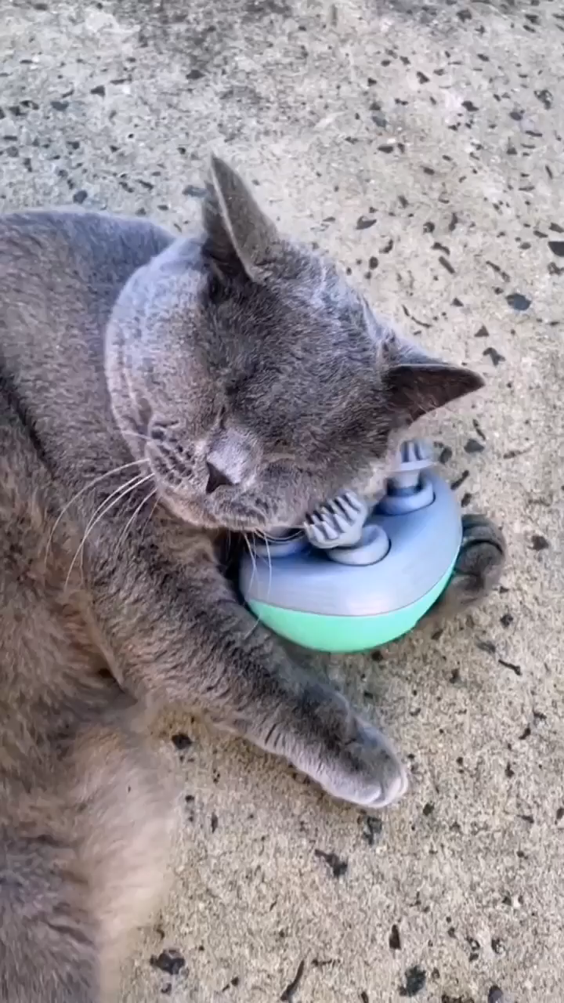
Start Begin Anfang Turn on Have down Spustit
Comienzo Comecar Początek Rajt Hasiera

